Slide 1

Sistema de Gestión de Solicitudes de Usuario TI MAF Chile — Capstone
Antonia Rocco
Ariel Correa
Javier Moraga
Profesor: Luis Bravo
Notes:
Buenas tardes profesor. Junto con mis compañeros (decir nombres ) vamos a presentar el Sistema de Gestión de Solicitudes de Usuario TI, un proyecto real para MAF Chile.

Slide 2
MAF Chile - Mitsui Auto Finance
Empresa de financiamiento automotriz, parte del grupo Mitsui & Co. (Japón). Socio financiero de la red de concesionarios Toyota en Chile desde 1986 Presente a nivel nacional, con oficinas centrales en Santiago
Notes:
MAF Chile es parte del grupo Mitsui, uno de los conglomerados más grandes de Japón. Es el socio financiero oficial de la red de concesionarios Toyota en Chile desde 1986.

Slide 3

El problema
Alguien deja la empresa un viernes. El lunes, su acceso a los sistemas y a la VPN puede seguir activo…
Hoy, cada vez que alguien en MAF necesita una cuenta, un cambio de acceso, o un bloqueo, se llena una ficha en papel o Excel. Sin registro digital. Sin trazabilidad. Sin forma rápida de saber qué accesos tiene cada persona.
Notes:
Imaginen esto: alguien deja la empresa un viernes. El lunes, su acceso a los sistemas y a la VPN puede seguir activo. Porque hoy, cada solicitud de TI en MAF se gestiona con fichas en papel o Excel. Sin registro digital, sin trazabilidad.

Slide 4


La solución
Con este sistema, ese acceso se bloquea el mismo día. No el lunes, no cuando alguien se acuerde
Un sistema web único que digitaliza los 4 procesos: Ingreso, Modificación, Bloqueo y VPN. Con validaciones automáticas, roles diferenciados, y trazabilidad completa de cada trámite.
Notes:
Con este sistema, ese acceso se bloquea el mismo día. No el lunes, no cuando alguien se acuerde. Un sistema web único que digitaliza los 4 procesos, con validaciones automáticas y trazabilidad completa.

Slide 5
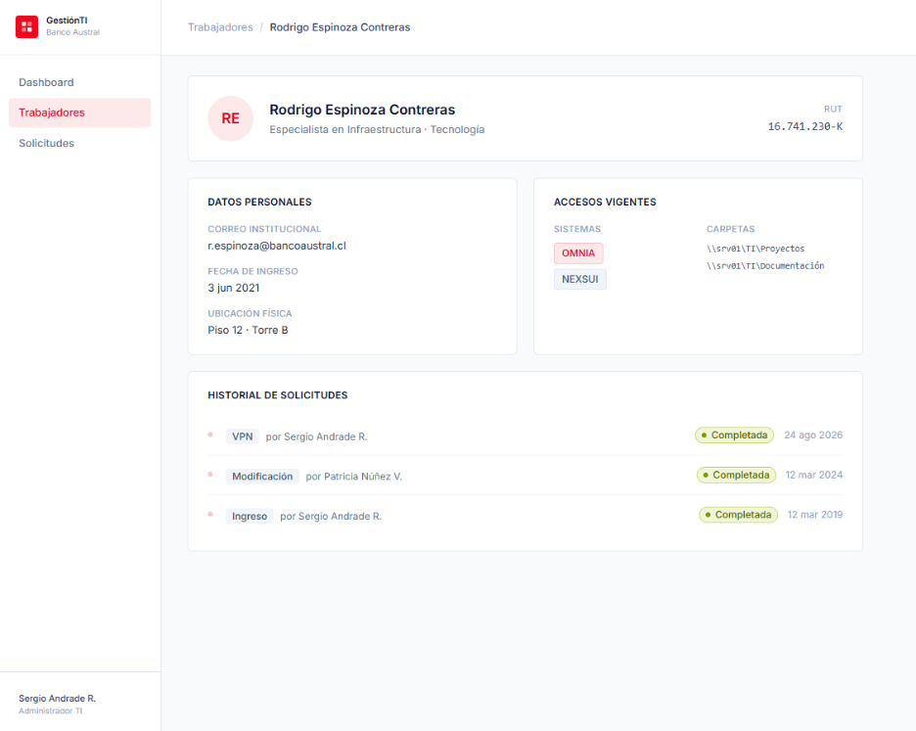
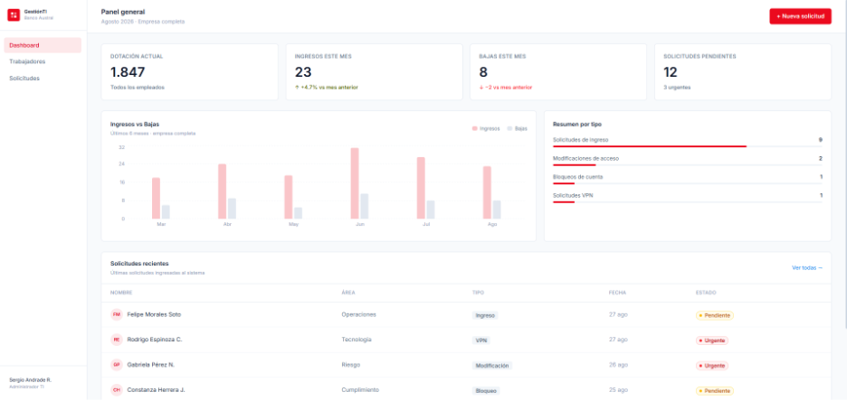
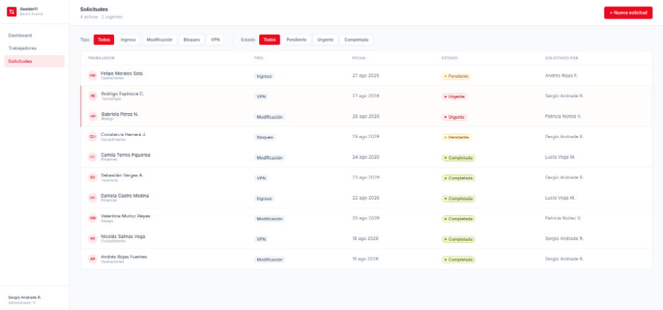
Cómo se ve
https://neon-love-64783600.figma.site/
Sistema de Gestión de Solicitudes de Usuario TI
Notes:
Así se ve hoy: un dashboard con indicadores en tiempo real, la ficha de cada trabajador con sus accesos vigentes, y el listado de solicitudes. Está disponible en este link, en vivo.

Slide 6
Por qué importa
MAF no es una empresa cualquiera. Es parte de un conglomerado presente en 62 países, y maneja datos financieros y personales de miles de trabajadores y clientes.
Un error de acceso no es solo un problema técnico. Es un riesgo de cumplimiento (Ley de Protección de Datos Personales) y de auditoría
Hoy el proceso es 100% manual, en una empresa que maneja información financiera sensible
Trazabilidad completa: quién pidió, quién aprobó, quién ejecutó y cuándo
Notes:
MAF no es una empresa cualquiera: maneja datos financieros y personales sensibles. Un error de acceso no es solo técnico — es un riesgo de cumplimiento y auditoría.

Slide 7



Dónde estamos
El diseño del sistema está completo informe de alcance, modelo de base de datos, y mockups de las 5 vistas por rol. El desarrollo ya arrancó. El backend está conectado a la base de datos real, con la primera entidad funcionando de punta a punta. Ahora seguimos construyendo los 4 módulos sobre esa base ya validada.
Notes:
El diseño está completo: informe de alcance, modelo de base de datos, mockups de las 5 vistas. El desarrollo ya arrancó: el backend está conectado a la base de datos real, funcionando de punta a punta.

Slide 8
Un sistema pensado para un problema real de MAF, con una empresa real detrás.
Notes:
Problema real. Empresa real. Desarrollo en marcha. Esto es lo que les traemos como nuestro proyecto de título.

Slide 9
¡GRACIAS!
Notes:
Muchas gracias. Quedamos atentos a sus preguntas.

